Slide 1
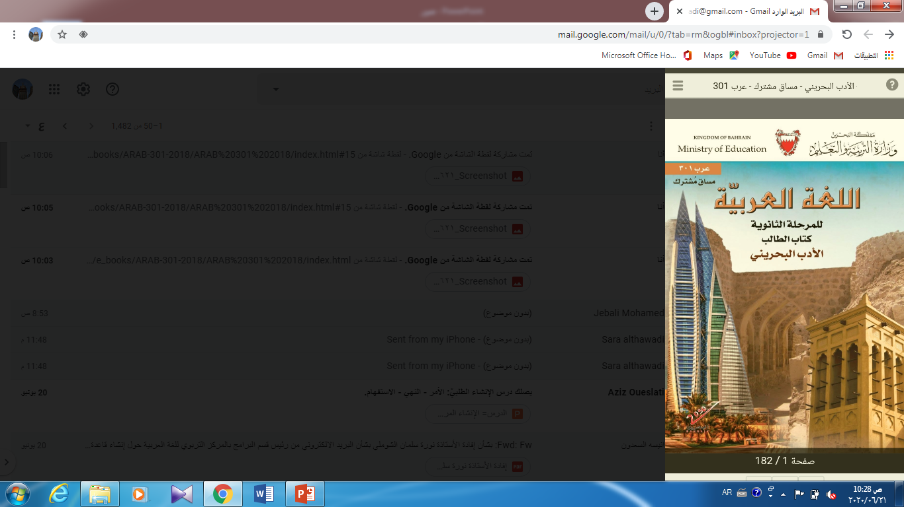
قصيدة: الحقيقةُ المرّة
للشاعر عبدالله الزايد
اللغة العربيّة - الفصل الدراسي الأول
المقرّر عرب 301 - الصف الثالث الثانوي
الوحدة الأولى - الصفحة 6

Slide 2


تقديمُ الطالبِ النصَّ بتحديد جنسه ونمطه وفكرته العامّة وأفكاره الفرعيّة.
تحليلُ النصِّ تحليلًا يستوفي جوانبَه الفنّيةَ والمضمونية.
استنتاج مواقفِ الشاعر وإبداء الرأي فيها.
أهدافُ الدرس:
قصيدة: الحقيقة المرّة ـ عرب 301

Slide 3
التمهيد للنصّ
قصيدة: الحقيقة المرّة ـ عرب 301
الشعر الإحيائي
هو مذهبٌ شعريٌّ ظهر في النصف الثاني من القرنِ التاسعَ عشرَ، وامتدّ إلى بداية القرن العشرين، أَطلق عليه النقاد أسماءً كثيرةً مثل (التيّار الإحيائي في الشعر) و(مدرسة الإحياء والبعث) و(مدرسة البعث الشعري)... وقد التزم شعراءُ هذا المذهبِ النظمَ على نهج الشعر العربي القديم الذي عرفه العرب منذ الفترة الجاهلية، ومن أشهر الشعراء الذين مثلوا هذا التيار محمود سامي البارودي (1839ـ 1904) وأحمد شوقي (1868ـ 1932) وحافظ إبراهيم (1871ـ 1932).

Slide 4
التمهيد للنصّ
قصيدة: الحقيقة المرّة ـ عرب 301
مناسبةُ القصيدةِ
ألقى الشاعرُ البحرينيُّ عبدُالله الزايد هذه القصيدةَ في الحفل الذي أقامه النادي الأدبيُّ بالمحرق سنة 1922 تكريمًا للأديب اللبناني أمين الريحاني الذي زار البحرين.

Slide 5
التمهيد للنصّ
قصيدة: الحقيقة المرّة ـ عرب 301
بيّنتْ مناسبةُ القصيدةِ وجودَ طرفين هما الشاعر (عبد الله الزايد) والضيف المحتفَى به (أمين الريحاني)، عرّفْ كلَّ واحدٍ منهما تعريفًا مفيدًا موجزًا.
أمين الريحاني
أمين فارس الريحاني، مفكرٌ وأديبٌ وروائي ومؤرخ ورسام ورحالة لبناني، يعدُّ من دعاة الإصلاح الاجتماعي، وُلد سنة 1876 وتُوُفي سنة 1940
عبدالله الزايد
شاعرٌ بحريني وُلد سنة 1894وتُوُفّي سنة 1945، سطع نجمُه الشعري في بداية القرن الماضي، وكان له تأثيرٌ في جيله. وُصِفَ بنابغة البحرين.

Slide 6
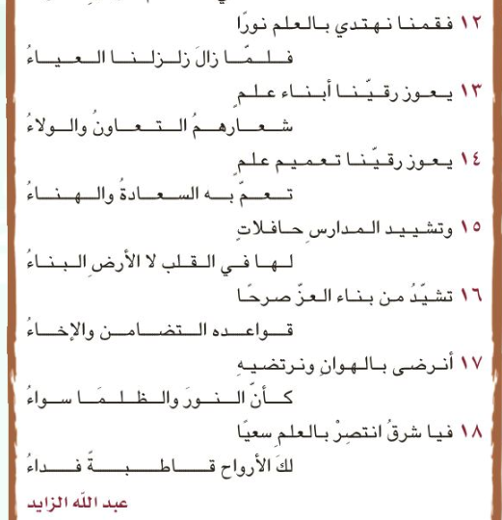
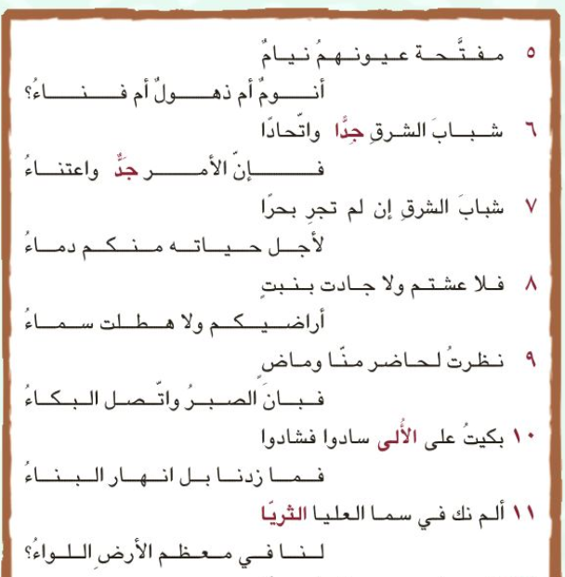
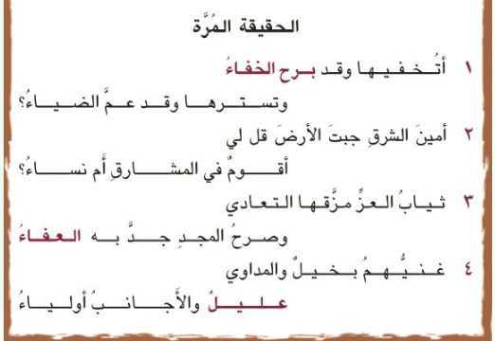
تقديم النصّ
قصيدة: الحقيقة المرّة ـ عرب 301

Slide 7
تقديم النصّ
قصيدة: الحقيقة المرّة ـ عرب 301
تنتمي القصيدةُ إلى الشعر الإحيائيّ، حدّدْ بالرجوع إلى الكتاب (ص8) أهمَّ خصائصِ هذا المذهبِ الشعريّ بوضعِ عبارة (صواب) أو (خطأ) أمام ما يناسب من التعريفاتِ الآتية:
صواب
صواب
خطأ
خطأ
صواب
نشأ التيارُ الشعريُّ الإحيائيُّ في القرن الحادي والعشرين.
الشعر الإحيائيُّ حركةُ عودة إلى الأنموذجِ الشعريّ القديم.
قصيدةُ الشعر الإحيائي تقوم على السطر / الشطر الشعري.
قصيدة الشعر الإحيائي تُبنَى على نظامِ الصدر والعجز والقافية الموحدة.
تستلهم القصيدةُ الإحيائية المعانيَ والصورَ الشعرية القديمة وتحتفي بها.

Slide 8
تقديم النصّ
قصيدة: الحقيقة المرّة ـ عرب 301
اقرأ القصيدةَ قراءةً متأنّيةً، وحدّد جنسَ النصّ ونمطَه الكتابيَّ:
جنس النصّ:
نمطه الكتابيّ:
شعرٌ إحيائيٌّ
وصفيٌّ إيعازيٌّ

Slide 9
تقديم النصّ
ـ تأمّل الفِكَرَ الآتيةَ، واخترْ منها ما تراه مناسبًا ليكون الفكرةَ الرئيسةَ للقصيدة:
قصيدة: الحقيقة المرّة ـ عرب 301
ذِكرُ خصالِ أمين الريحاني وسردُ بعضِ رحلاتِه في بلدان الشرق العربي.
وصفُ تردِّي الأوضاعِ بالشرق العربي والدعوةُ إلى نهضته واستعادةِ مجدهِ القديم.
التغني بالمنجزاتِ العظيمةِ للشرق العربي والدعوةُ إلى مزيد تطويرها.

Slide 10
تقديم النصّ
قصيدة: الحقيقة المرّة ـ عرب 301
تتألّفُ القصيدةُ وَفقَ معيار المعنى من ثلاثةِ مقاطعَ، أَعِدْ ترتيبَ هذه المقاطعِ ، وضعِ العنوانَ المناسبَ لكل مقطعٍ منها:
المقطع الثاني
(من البيت 6 إلى البيت 12).
العلمُ سبيلُ الشرقيين إلى النهضة والتقدم.
المقطع الأوّل
(من البيت 1 إلى البيت 5).
استنهاضُ الهممِ والدعوةُ إلى الجدّ والاجتهاد.
المقطع الثالث
(من البيت 13 إلى البيت 18).
وصفُ مظاهر التخلّفِ لدى الشرقيّين.

Slide 11
تحليل النصّ (المقطع الأوّل)
قصيدة: الحقيقة المرّة ـ عرب 301
ـ اقرأ المقطعَ الأوّلَ من القصيدة، وابحثْ عن معاني المفردات التالية مستعينًا بسياق النصّ:
الزوال والاندثار
حدَثَ وحصل
مريضٌ، سقيم
قطعتَ وسافرتَ
تُخفيها وتحجبها
التباغض والتقاتل
جَدَّ:
تستُرها:
عليلٌ:
جُبتَ:
الفناء:
التعادِي:

Slide 12
تحليل النصّ (المقطع الأوّل)
قصيدة: الحقيقة المرّة ـ عرب 301
استخدمَ الشاعرُ في المقطع الأوّل مجموعةً من العباراتِ المتقابلةِ، ابحث عن مقابل العبارات التالية، وبيّنْ غرضَ الشاعر من استخدامِ هذا التقابل.
عليل
العفاء
نساء
نيام
أولياء
بخيل
الأجانب
قوم
صرح المجد
غنيّ
مفتّحة عيونهم
المداوي
دلّ الاستعمالُ المتواترُ للتقابل اللفظي في القصيدة على تقابلٍ حضاري حادٍّ بين ماضي الشرقِ الزاهرِ وحاضرهِ المتخلّف.

Slide 13
تحليل النصّ (المقطع الأوّل)
استخدمَ الشاعرُ الجملَ الاسميّةَ في المقطع الأوّل بشكل ملحوظ، استخرج خمسًا منها، وبيّن الغرض من استخدامها.
ـ الإجابة:
قصيدة: الحقيقة المرّة ـ عرب 301
أدّتِ الجملُ الاسميةُ وظيفةَ الوصفِ وبيانِ الحال التي آلتْ إليها أوضاعُ الشرق العربي في بداية القرن الماضي.
1. ثيابُ العزّ مزقها التعادي.
2. صرحُ المجد جدّ به العفاء.
3. غنيُّهم بخيلٌ.
4. المداوي عليلٌ.
5. الأجانبُ أولياءُ.

Slide 14
تحليل النصّ (المقطع الأوّل)
. لا تخلُو قصيدةُ التيّار الإحيائيّ من احتفاءٍ بالإيقاع، اذكر ثلاثة مظاهر إيقاعية في المقطع الأول، وبيّن دورها في القصيدة.
ـ الإجابة:
قصيدة: الحقيقة المرّة ـ عرب 301
يؤدّي الإيقاعُ وظيفةً جماليّةً إنشائيّةً في القصيدةِ يجعلها تلامس إحساس السامع/القارئ، وتؤثّر فيه.
البحر العروضي (الوافر) / والتصريع في المطلع: (الخفاء، الضياء).
تكرار القافية القائمة على المدّ (الضياء، نساء، العفاء، أولياء...).
انتشار المدّ في ثنايا الأبيات (المشارق، التعادي، المداوي، الأجانب...).

Slide 15
تحليل النصّ (المقطع الثاني)
قصيدة: الحقيقة المرّة ـ عرب 301
ـ اقرأ المقطعَ الثاني من القصيدة، وابحثْ عن معاني المفردات التالية مستعينا بالسياق النصّي:
الرايةُ، العَلَمُ
حكموا، رأَسُوا
سقط، تهاوى
رحلَ، غادر
منحتْ، وهبتْ
تواصل، استمرّ
سادُوا:
جادتْ:
انهار :
بانَ:
اللّواء:
اتصل:

Slide 16
تحليل النصّ (المقطع االثاني)
قصيدة: الحقيقة المرّة ـ عرب 301
تجاورتْ في المقطع الثاني ثلاثةُ ضمائرَ رئيسةٍ، عيّنها، وحدّد الألفاظ الدالة على ذلك.
شَادُوا، سَادُوا
نظرتُ، بكيتُ
منكُم، عشتُم، أراضيكُم
المخاطَب الجمع (شباب الشرق)
المتكلّم المفرد (الشاعر)
الغائبُ الجمع (الأجداد)
اللفظ الدال | الضمير

Slide 17
تحليل النصّ (المقطع الثاني)
قصيدة: الحقيقة المرّة ـ عرب 301
ـ عيّن الوظيفةَ المناسبةَ لكلّ ضميرٍ من الضمائرِ الثلاثةِ الرئيسةِ في المقطع الثاني (بإعادة ترتيبها).
التعبيرُ عن رأيه إزاءَ وضع الشرق العربي
ضميرُ الغائب (هم)
تحفيزُ الشبان ودعوتُهم إلى بناء الأوطان
ضميرُ المتكلّم (أنا)
الإشادةُ بما حقَّقه الأجدادُ من المجد
ضميرُ المخاطَب (أنتم)

Slide 18
تحليل النصّ (المقطع الثاني)
قصيدة: الحقيقة المرّة ـ عرب 301
ـ وظف الشاعر ُالأساليب الإنشائيّة في المقطع الثاني، عيّن بعضها وبين الغاية من توظيفها.
يحتاج الشاعر وهو يلقي قصيدته إلى الأساليب الإنشائية لتحقيق الوظيفة التأثيرية لخطابه وتبليغ رسالته إلى أهل الشرق.
النداء (حذف الأداة).
"شبابَ الشرق" (البيت6).
الأمر (باستخدام المصدر النائب عن فعل الأمر).
"جدًّا واجتهادًا" (البيت6)
الاستفهام المنفيّ.
"ألمْ نكُ في سما العليا"؟ (البيت11)

Slide 19
تحليل النصّ (المقطع الثالث)
قصيدة: الحقيقة المرّة ـ عرب 301
ـ اقرأ المقطعَ الثالثَ من القصيدة، وابحث عن معاني المفرداتِ التالية مستعينًا بسياقها النصّي:
جميعًا
البناء الشامخ
الذلّ
التقدّم
ينقُص
تبني
الصرح:
يعوزُ:
الهوانُ:
الرقيّ:
قاطبة:
تشيّدُ:

Slide 20
تحليل النصّ (المقطع الثالث)
قصيدة: الحقيقة المرّة ـ عرب 301
ـ
ـ اعتنى الشاعرُ بالترديد اللفظي في المقطعِ الثالثِ من القصيدة، اذكر ثلاثةَ مؤشراتٍ على ذلك.
ـ اذكرْ وظيفتين للترديد اللفظي في هذا المقطع.
1 ـ (يعوز رقيُّنا): البيت 13 والبيت 14.
2 ـ (تشييد المدارس): البيت 15 والبيت 16.
3 ـ (العلم): البيت 13 والبيت 14 والبيت 18.
1 ـ وظيفة إيقاعية (تأثير جمالي ووجداني في السامع / القارئ).
2ـ وظيفة تأثيرية: (تأكيد المعاني وتثبيتها للتأثير في السامع / القارئ).

Slide 21
تحليل النصّ (المقطع الثالث)
قصيدة: الحقيقة المرّة ـ عرب 301
ـ اغتنتِ القصيدةُ بمظاهرَ إيقاعيةٍ مختلفة، عيّنْ أربعةً منها، ودعّمها بأمثلةٍ دقيقةٍ:
المثال | المظهر الإيقاعي
طالع القصيدة: أتخفيها وقد برح الخفاء وتسترها وقد عم الضياء | التصريع
الضياء ـ نساء ـ العفاء ـ أولياء ـ فناء... | القافية
غنيهم بخيل والمداوي عليل والأجانب أولياء مفتحة عيونهم نيام أنَوْم أم ذهول أم فناء | انتشار المدّ
شباب الشرق (البيتان 6 و 7) ـ يعوز رقينا (البيان 13 و14) ـ العلم (الأبيات 12، 13، 14، 18) | الترديد اللفظي

Slide 22
النشاط التأليفي (1)
قصيدة: الحقيقة المرّة ـ عرب 301
ـ استخدمَ الشاعرُ الاستفهامَ بالهمزةِ في ثلاثةِ أبياتٍ من القصيدةِ، اقرأ هذه الأبياتَ بتمعّنٍ، وحدّد المعنى الذي أفادهُ الاستفهام في كل بيتٍ منها:
طلب التعيين (تحديد أحد الخيارات الثلاثة).
مفتحةٌ عيونُهم نيامٌ أنَومٌ أم ذهولٌ أم فناءُ؟
الحثُّ والتحفيز.
ألمْ نكُ في سمَا العلم الثريَّا لنا في مُعظمِ الأرضِ اللواءُ؟
الاستنكار.
أنرضى بالهوانِ ونرتضيهِ كأنَّ النورَ والظلمَا سواءُ؟

Slide 23
النشاط التأليفي (2)
قصيدة: الحقيقة المرّة ـ عرب 301
ـ جعل الشاعرُ العلمَ أساسَ نهضةِ الشرق، بيّنْ من خلال فهمكَ الأبياتَ الثلاثةَ التاليةَ مكانةَ العلم في تحقيق نهضةِ الشرقيين.
العلمُ سبيلُ الرقي، وأبناؤُه هم قادة الأممِ المتقدمة.
يعُوزُ رقيَّنا أبناءُ علمٍ شعارُهُمُ التعاونُ والولاءُ.
عمومُ العلم في الشرق ينشر الأمنَ والسعادة.
يَعُوز رقيَّنا تعميمُ علم تعمّ به السعادةُ والهناءُ.
العلمُ سلاحٌ يتحقّق به نصرُ الشرقيين على التخلّف.
فيا شرقُ انتصرْ بالعلم سعيًا لك الأرواحُ قاطبةً فداءُ.

Slide 24
النشاط التأليفي (03)
قصيدة: الحقيقة المرّة ـ عرب 301
ـ بُنِيتِ القصيدةُ على أوضاعٍ ثلاثةٍ هي تشخيص حال الشرق المتردي، واستنهاض هممِ الشبابِ للنهضة، واقتراح الحلول الكفيلة بتحقيقها، ابحثْ في القصيدة عن مؤشرات تدعم كلَّ وضعٍ من الأوضاع الثلاثةِ السابقة.
المؤشّرات | الوضع
ثيابُ العزّ مزقها التعادي ـ صرحُ المجد جدّ به العفاءُ ـ الغنيّ بخيل ـ المُداوي عليل ـ الأجانبُ أولياء ـ النوم والذهول والفناء... | التشخيص
شبابَ الشرق جدًّا واتحادًا ـ إنّ الأمر جدٌّ واعتناء ـ بذل الدماء لأجل حياة الشرق. | استنهاض الشباب
الاهتمامُ بالعلم ـ تعميمُ العلم ـ تشييدُ المدارس ـ تحقيقُ التضامن والإخاء ـ النصرةُ بالعلم وفداءُ الأوطان. | الحلول المقترحة

Slide 25
النشاط الإبداعيّ
ـ ابحثْ في قصيدةِ «أغنيات عشق للبحرين» للشيخ أحمد بن محمد آل خليفة بالصفحة 24 من الكتاب المدرسي عن بيتينِ تغنّى فيهما الشاعرُ بحضارةِ البحرين وحبِّ أهلِها للعلم، وانثرْهُما في فِقْرَةٍ قصيرةٍ من إنشائك.
قصيدة: الحقيقة المرّة ـ عرب 301

Slide 26
النشاط الإبداعيّ
ـ الإجابة:
صنتِ الأوائلَ والأواخرَ فالتقتْ فيكِ الحضارةُ واعتلتْ بحماكِ
وحميتِ نبراسَ العلومِ فما خبا فيـكِ الـــشعاعُ لــــــــــكلٍّ عــــــــقلٍ زاكٍ
يتغنّى الشاعرُ بمجد البحرين «أوال» التي حافظتْ على أصالةِ التاريخِ، وضمّتْ إليها حداثةَ الحاضرِ، فالتقتْ فيها أسبابُ الحضارةِ بعمقِها القديمِ وقوتِها الحاضرةِ، فزادتْها شموخًا وعلوًّا، وحمت «أوالُ» العلمَ، وتمسّكتْ به، وجعلتهُ منارةً ساطعةَ النورِ يَهدي شعاعُها كلَّ ذي عقلٍ زاكٍ تواقٍ إلى سبلِ التقدّمِ والرقيِّ. وقد بيّن الشاعرُ أن رقيَّ الحضارة يُبنى على ثلاثةِ أسسٍ هي الاعتزازُ بالماضي والأخذُ بأسباب الحاضر والتمسّكُ بالعلمِ سبيلًا للتقدّمِ. وهو يلتقِي مع الشاعرِ عبدالله الزايد الذي قالَ في قصيدةِ «الحقيقة المرة»:
ألَمْ نَكُ في سمَا العلمِ الثريَّا لنا في مُعظمِ الأرضِ اللواءُ
فقُمنا نهتـــــدِي بالــــــعلمِ نـــــــــــورًا فلــــمّا زال زلــــــــزلَنا العَــــــــــــياءُ.
قصيدة: الحقيقة المرّة ـ عرب 301

Slide 27
انتهى الدرس
شكرًا لكم

